Slide 1
ワイヤレスLAN type Aのご提案

Slide 2




無線LANの良いところ
美観と利便性
マルチデバイス化
有線ケーブルをなくして美観アップ
有線のメンテからも解放され、機能性もアップ
スマホ/タブレット/ノートPC/プリンタなど、
Wi-Fiをキーにしたマルチデバイスに対応できる
コストダウン
ロケーションフリー
無線LANは配線ナシ＋工事ナシ
ネットワーク設計も手軽なのでコストダウン効果は大
レイアウト変更の展開も楽にできて工期短縮
フリーアドレス、フリーオフィスも実現可能

Slide 3
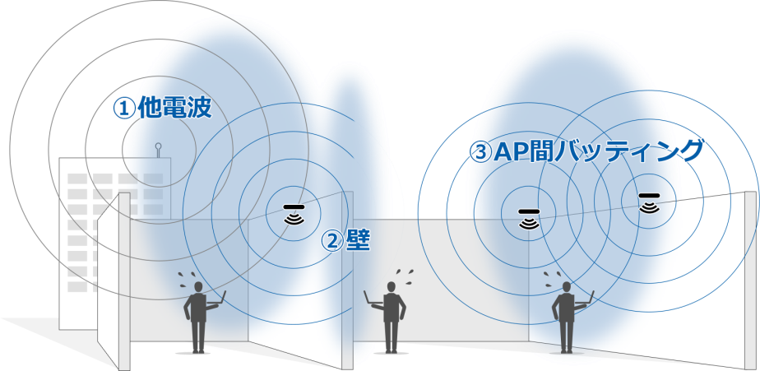

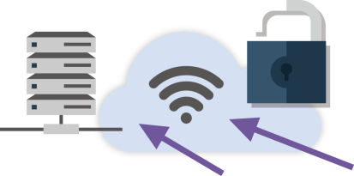
無線LANの不安点
通信が不安定
① 他電波による干渉でつながりにくい
② 壁があると電波が届かない
③ アクセスポイント同士がバッティングする
セキュリティ
想定外のコスト
無線には適切なセキュリティ対応が必須
でも設定は複雑で運用は大変。リソースもかかる、、
① マネジメントコントローラの購入費が必要
② ①の事情で初期から最大数を前提にした投資が必要
③ トラブル時は都度改修費用が必要

Slide 4







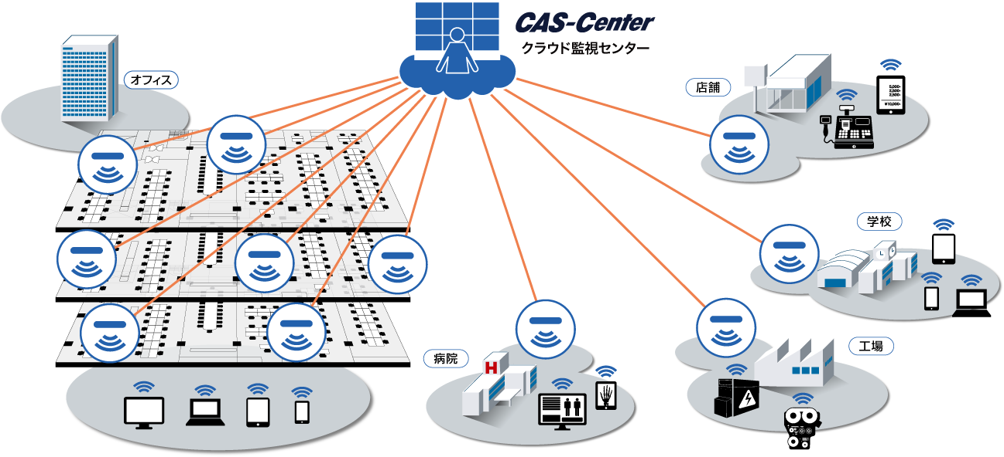







ワイヤレスLAN typeAとは
ビジネス無線LAN環境をクラウドから設計構築/運用するクラウドネットワークサービスです。
ネットワークのクラウド化によってコストと手間を削減しながら、
オフィス/店舗/工場/学校/病院などのWi-Fi環境を快適安全に維持します。
オフィス
店舗
学校
病院
ホテル
工場

Slide 5

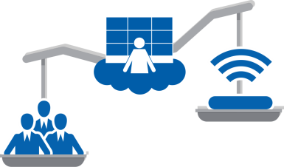
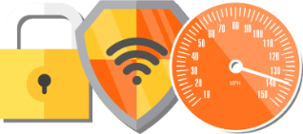
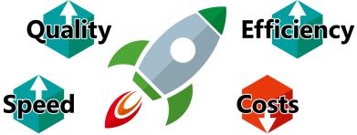
サービスの特長
1
ゼロコンフィグで導入
2
「繋がらない」を解消
複雑な設計/構築作業は不要
運用作業は管理センターが代行
無線LAN通信の不安定さを回避
不通や干渉の原因を特定＆改善
3
ビジネスセキュリティを実現
4
迅速なスタートが低コストで
ビジネスに必須の各種セキュリティ設定を網羅
3ステップで迅速に無線LAN環境をスタート
コントローラ不要だからスモールスタートできる
導入設計費/作業費が不要

Slide 6




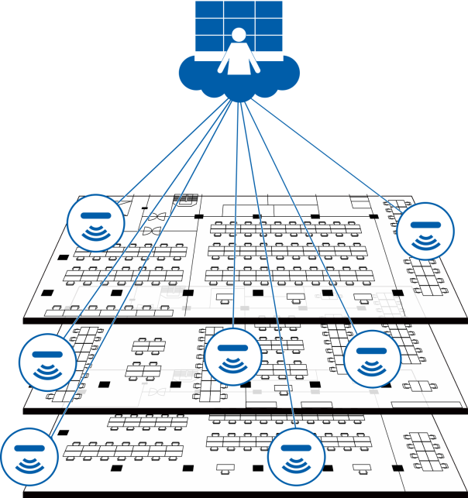


1
ゼロコンフィグで導入
01
センターマネジメント
運用代行
構築と運用をワンパッケージでご提供します。
運用作業は管理センターが代行して行うため、コマンドの入力や設定は不要です。
  ● 初期設定/導入/構築
  ● セキュリティ設定
  ● デバイス毎の接続設定相談
  ● MACアドレス登録、変更、削除
  ● ファームウェアのアップデート
通信安定とセキュリティ
導入
設定
  ● 切断/遅延の回避
  ● 干渉波フィルタリング
  ● チャネルチューニング
  ● ステルスモードの適用
  ● AD/RADIUS認証など
監視
制御
安定
記録
障害復旧
  ● 電話・メールでの障害切り分け
  ● 無線アクセスポイントの死活監視
  ● ログの記録/保管
  ● 機器故障時の代替機器送付 ※ 先出しセンドバック

Slide 7


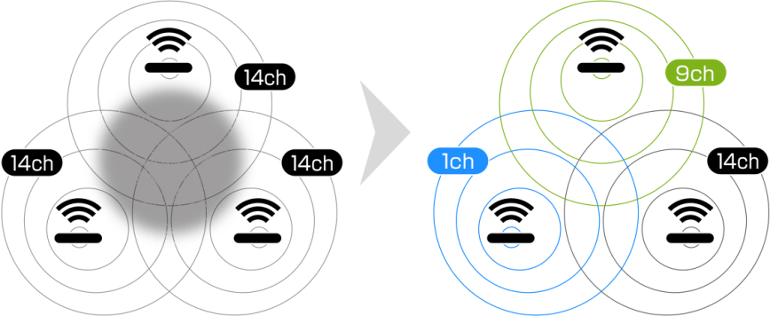
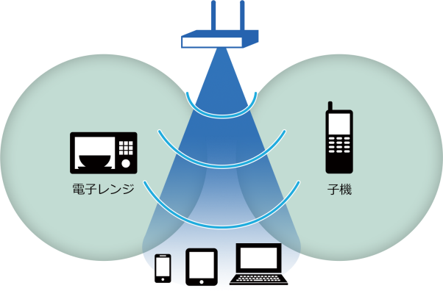

2
「繋がらない」を解消
01
チャネルチューニング
02
干渉波フィルタリング
他機器が発する電波と干渉することで、
無線通信は不安定になりがちです。
干渉波フィルタリング機能を使って、
他機器からの電波干渉をカットします。
電波が干渉,,
⇒スッキリ解消！
同チャネルで電波がバッティング
速度低下＆切断が頻繁におきてしまう
電波同士が衝突しないように
チャネルを適切に切換え⇒安定通信に
※ 対応はハイセキュアタイプのみ
電波チャネルを
アクセスポイントごとに個別設定できます
別APにスムーズに切り換わるためのローミングアシスト機能
（薄い電波を断ち切って最寄りの強い電波を捕まえる）にも対応

Slide 8
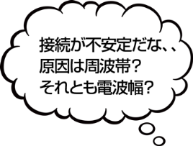

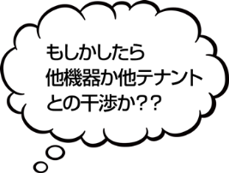
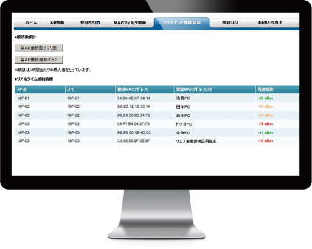

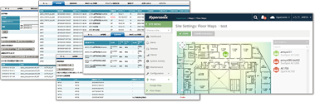
2
「繋がらない」を解消
03
不安定要因の発見と対処
04
デバイスサポート
無線通信が安定しない原因は多数存在します。
専門の管理者でない限り、その原因発見と対処は相当の手間...。
NURO Bizなら、専門スタッフがクラウドから適切に調整します。
端末の多様化は今後も加速していきます。しかし同時にそれぞれの端末接続のサポートは管理者にとって悩みの種...。
ヘルプデスクが、具体的な技術的支援を行います。
Windows、MAC、iOS、Android
接続状況や電波の強弱を
専用Viewer で参照可能です
アクセスポイントの登録情報 / SSIDの登録情報 /
MAC認証情報 / クライアント接続状況 / 各種ログ情報

Slide 9

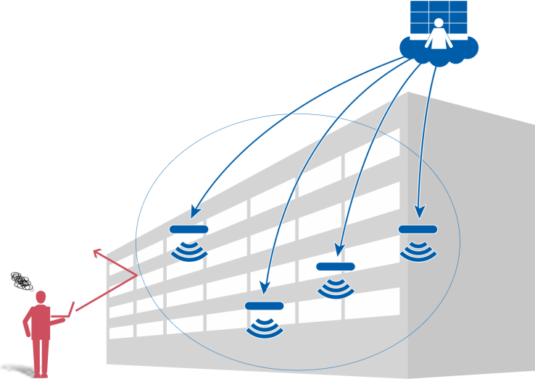
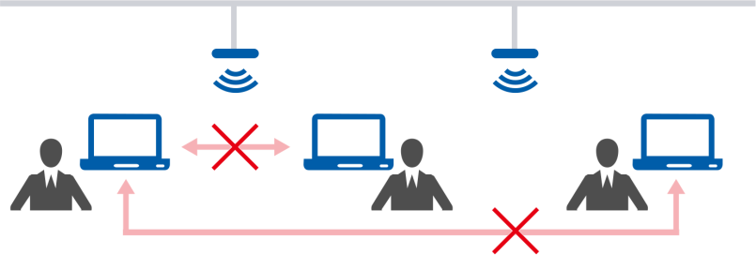
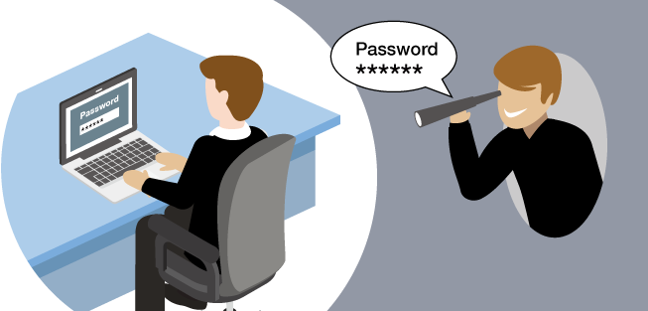
3
ビジネスセキュリティを実現
01
自動ファーム更新
02
セパレータ機能
セキュリティホールをふさぐファーム適用は必須の
セキュリティ行為。しかし実際のアクションは困難...
ワイヤレスLAN typeAなら、
最新のファームを自動適用します。
ファームウェアを自動で適用/更新
電波盗聴
ネットワーク侵入
隣のデバイスからの
盗聴、盗み見をブロック
同一セグメント間の通信を遮断する機能も実装。
内部デバイス間を相互通信させずに許可された端末のみ接続させることが可能です。

Slide 10

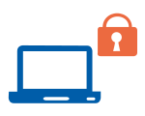
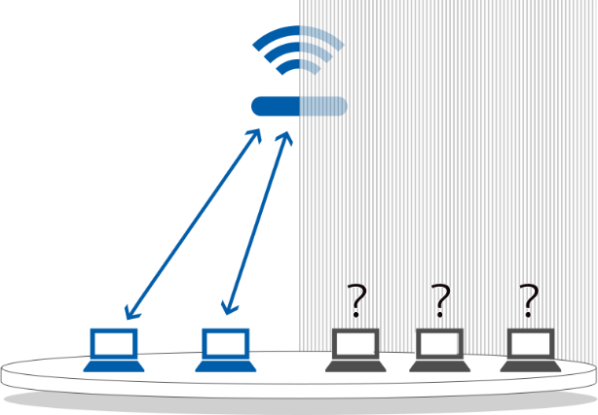
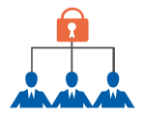
3
ビジネスセキュリティを実現
03
MAC機能/RADIUS連携
04
ステルス機能
SSIDが見えるだけで外部からの攻撃リスクは増大...
ワイヤレスLAN typeAなら、
ステルス機能で外部から不可視化します。
SSID認証
アクセスポイントに接続できるユーザーを限定
MAC認証
許可された端末のみ無線LANへ接続を許可
AD/RADIUS認証
認証基盤を利用して、ユーザー単位で
ネットワークアクセスを制御
VLAN機能でネットワーク分割も可能。業務用無線LANとゲストWi-Fiの分割をサポートします。
またSSIDごとに帯域を調節することも可能です。

Slide 11





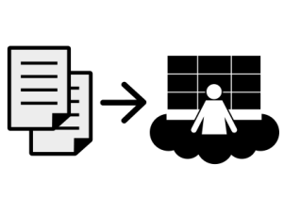
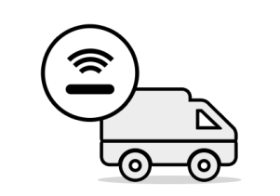



4
迅速なスタート
01
導入から稼働まで簡単3ステップ
1STEP
2STEP
3STEP
お客様
認証後
サービス開始
ヒアリングシート
を記入
アクセスポイント
が届く
LAN
につなぐ
情報を管理センターに登録
初期設定済みの機器を発送
機器が自動的にセンターに確認
その後センターが通信を許可

Slide 12
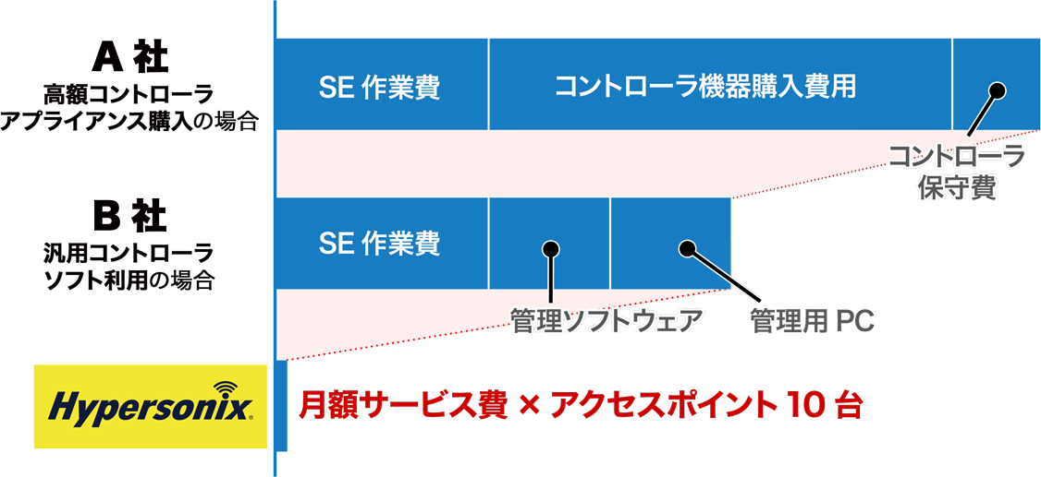
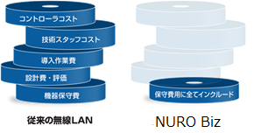

4
迅速なスタート
02
見えないコストを大幅削減
03
圧倒的に安いWi-Fi構築費用
無線LANに関わる設定変更や障害対応などの運用をすべてアウトソーシングできるので、導入作業費はもちろん、日々の運用リソースや技術習得コストなど、見えないコストまで大幅削減します。
例） 無線アクセスポイント10台の導入費用比較
NURO Biz
ワイヤレスLAN typeA
※ 各社とも別途無線アクセスポイントの機器購入費が必要です。
初期費0円
Hypersonixなら設計＆構築をサービス費用内で実施
クラウドだからコントローラ購入費も不要
初期費0円

Slide 13
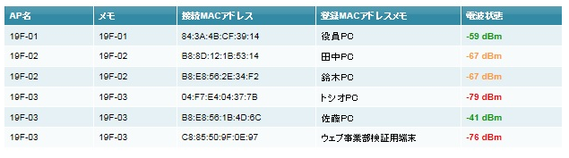
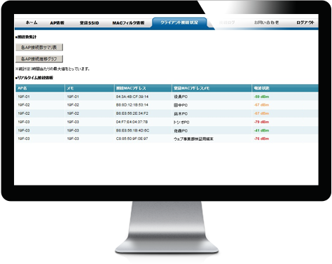
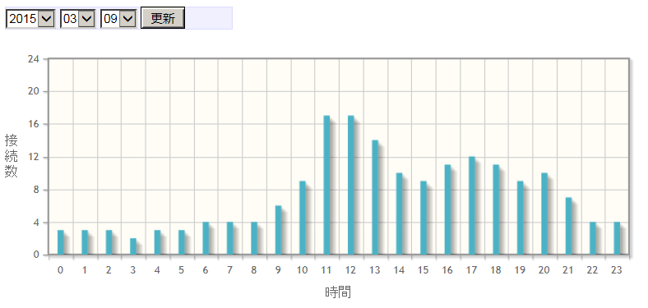
お客様管理画面
Webブラウザから閲覧可能なお客様用管理画面をご提供。アクセスポイントの稼働状況、
電波状況などをリアルタイムに可視化し、無線LANネットワークの利用状況を随時確認ができます。
端末の接続状況や電波の強弱を
リアルタイムに把握できます。
グラフ表示も可能。
時間帯ごとの接続数がひと目で
確認いただけます。
※ ハイセキュアタイプは、標準でご提供します。
※ スタンダードタイプ・ベーシックタイプのお客様に対する管理画面のサポート（質問含む）は対象外です。ご希望の場合は、担当営業までご連絡ください。

Slide 14
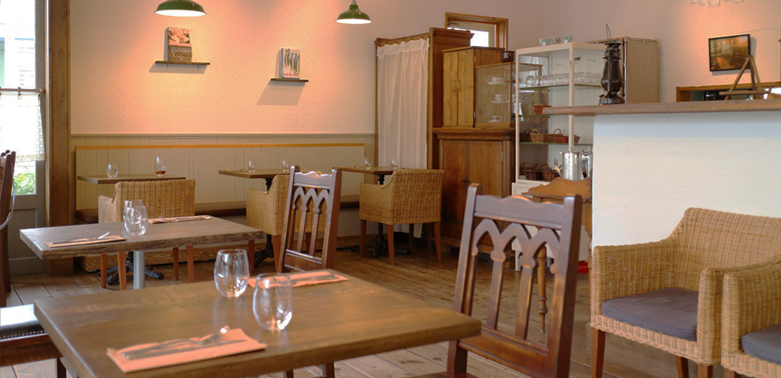
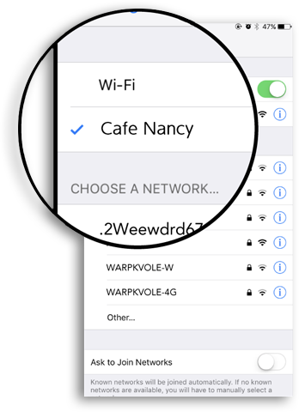
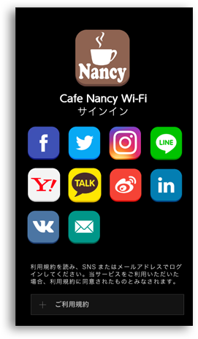
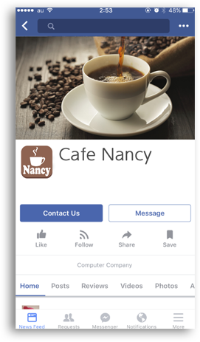
OpenID（SNS）認証
SNSで誰でも簡単にWi-Fiが利用できる
Wi-Fiサインインシステム
利用者は自分のSNSアカウントでログインするだけ。
Free Wi-Fiの利用時にネックとなっていたユーザー登録やパスワードの配布、利用者のログ管理まで全ての手間から解放されます。
※ OpenID認証はベーシックタイプのみ対応。
自由なSSID
お店の名前で電波を飛ばせるので、
利用者も一目でわかります。
サインイン画面カスタム
ブラインドに合わせて自由自在、
モバイルにもPCにも使える
テンプレートをご用意しています。
サインイン後の遷移先設定
Wi-Fiサインイン後に、お店の
Webサイトを表示したり、
SNSページをご紹介したり。

Slide 15
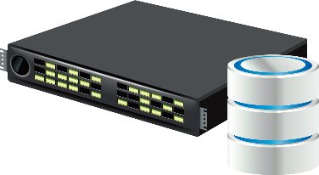
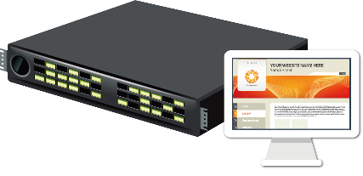
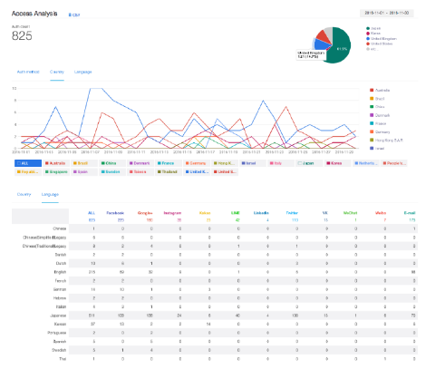
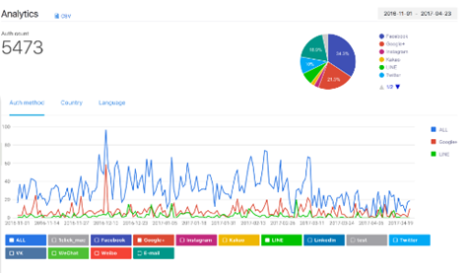
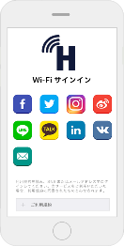
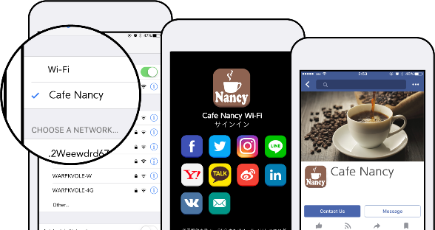




OpenID（SNS）認証
フリーWi-Fiの提供には、個人を特定する認証環境が推奨されています。
OpenID認証オプションを使えば、サービス展開に必要となる多くの機能を
設備の準備やシステム設計をすることなく、極めてスピーディーに利用できるようになります。
SNS認証用
RADIUSサーバ
認証Webページ用
Webサーバ
アナリティクス
（統計/制御）
＋
＋
SNSアカウントでのログインや
メールアドレス認証をするための
認証サーバをご提供します。
ログイン画面用のWebサーバもご用意。
自ブランドSSIDが可能で、ログイン画面も
自由にデザインできます。
指定の広告ページに誘導も可能です。
国別/言語別統計グラフの表示/レポート
一回あたりのWi-Fi利用時間の制限などが可能

Slide 16











OpenID（SNS）認証
マルチ言語
利用時間制限
選べるSNS
端末の言語に合わせて自動的に認証ページを生成。
使用許諾も各言語に対応済み
ひとり当たりのWi-Fi利用
時間を制限します
/１回あたりの利用時間 /
/１日あたりの利用回数 /
メール認証/SNS/チャットは
任意で必要なものだけを設定可能
日
英
中
韓
Facebook
LINE
Twitter
LinkedIn
Kakao
Weibo
アナリティクス
工事不要
１日単位でのアクセス数やSNS別/国籍別/言語別の
接続統計をグラフ化します
クラウド型OpenID認証で
認証サーバも接続画面も
工事不要・設定不要で完結

Slide 17
料金表｜基本サービス
中・小規模オフィス向け |  |  | 初期費用 [認証サイト単位]（税抜） | 月額料金 [AP単位]（税抜）
小規模オフィス・店舗向け | ベーシックタイプ （V-Sonic type-M） | 買取 | \55,000 | ¥1,500
 |  | レンタル | ¥5,500 | ¥4,200
中・小規模 オフィス向け | スタンダードタイプ （V-Sonic type-ST） | 買取 | ¥85,000 | ¥2,000
 |  | レンタル | ¥5,500 | ¥6,300
大・中規模 オフィス向け | ハイセキュアタイプ （V-Sonic type-L） | 買取 | ¥128,000 | ¥3,000
 |  | レンタル | ¥5,500 | ¥9,000
※ 2022年7月時点での情報です。提供機器の詳細、プラン別提供機能および最新情報はメーカーサイトでご確認ください。
※ 基本サービスの最低利用期間はサービス開始月から13カ月目の末日までです。最低利用期間内のご解約の場合、残月数分の月額利用料金を一括でご請求します。
※ サポート時間は平日9時～17時の電話/メールの対応となります。
※ 通信規格変更による筐体の変更は、別途費用が必要です。
※ 月額料金には、機器保守/運用代行/サポートが含まれます。
※ 初期費用には機器購入費と登録料が含まれます。レンタルモデルは登録料のみとなり、機器を貸与致します。
※ お申し込み時に、電源アダプターかPoEインジェクターを選択いただけます。
※ ベーシックタイプにはRADIUS等の認証連携機能の提供がありません。
※ Wi-Fi6対応モデルもご用意しております。

Slide 18
料金表｜オプションサービス
品目 |  |  | 初期費用（税抜）/台 | 月額料金（税抜）/台 | 備考
V-Switch | type-UF05P | 買取 | ¥75,000 | ¥1,200 | L2スイッチ (PoEタイプ)
 |  | レンタル | \5,500 | ¥5,100
 | type-U08P | 買取 | ¥77,000 | \1,320
 |  | レンタル | \5,500 | \5,280
 | type-UE08P | 買取 | ¥190,000 | ¥3,800
 |  | レンタル | \5,500 | ¥14,820
 | type-U16P | 買取 | ¥80,000 | ¥1,800
 |  | レンタル | \5,500 | \6,300
 | type-UL16P | 買取 | ¥130,000 | ¥2,640
 |  | レンタル | \5,500 | \10,120
 | type-U24P | 買取 | ¥138,600 | ¥2,640
 |  | レンタル | \5,500 | \10,120
 | type-UP24P | 買取 | ¥272,000 | ¥5,440
 |  | レンタル | \5,500 | ¥19,040
 | type-U48P | 買取 | ¥257,400 | ¥3,960
 |  | レンタル | \5,500 | \17,820

Slide 19
料金表｜オプションサービス
品目 |  |  | 初期費用（税抜）/台 | 月額料金（税抜）/台 | 備考
V-Switch | type-U08 | 買取 | ¥46,200 | \1,320 | L2スイッチ (non-PoEタイプ)
 |  | レンタル | \5,500 | \3,520
 | type-U24 | 買取 | ¥77,000 | \2,640
 |  | レンタル | \5,500 | \6,600
 | type-U48 | 買取 | \122,000 | ¥3,960
 |  | レンタル | \5,500 | \11,200
※ V-Switchには、機器保守、運用代行、サポートが含まれます。
※ V-Switchのレンタルモデルの場合、最低利用期間はサービス開始月から13カ月目の末日までです。最低利用期間内のご解約の場合、残月数分の月額利用料金を一括でご請求します。
※ V-Switchのサポート時間は、平日9時から17時の電話／メール対応です。

Slide 20
料金表｜オプションサービス
品目 |  |  | 初期費用（税抜） | 月額料金（税抜） | 備考
フリーWi-Fi用 OpenID認証 |  |  | ¥300,000 /認証サイト単位 | \900 /認証サイトに登録するAP単位 | ベーシックタイプ専用の オプションサービス
24時間365日 サポート | 基本サービス | ベーシックタイ（type-M） | \0/台 | \390/台 | 保守サポート対応時間を 24時間365日に変更
 |  | スタンダードタイプ（type-ST） | \0/台 | ¥620/台
 |  | ハイセキュアタイプ（type-L） | \0/台 | \820/台
 | V-Switch | type-UF05P | \0/台 | ¥430台
 |  | type-U08,type-U08P | \0/台 | \390/台
 |  | type-UE08P | \0/台 | \950/台
 |  | type-UL16P | \0/台 | ¥540/台
 |  | type-U16P | \0/台 | ¥780/台
 |  | type-U24, type-U24P | \0/台 | ¥790/台
 |  | type-UP24P | \0/台 | 1,430/台
 |  | type-U48, type-U48P | \0/台 | ¥1,180/台
※フリーWi-Fi用 OpenID認証の初期費用は、認証サイト毎に発生します。またサービス料は認証サイトに登録するAP毎に発生します。
※ 24時間365日サポートには、ファームウェアの自動更新/MACアドレスの追加・変更・削除/SSIDの設定変更/障害監視・対応/テクニカルサポートが含まれます。
・テクニカルサポートには、CE（カスタマエンジニア）が対応。SEのサポートを要する場合は翌営業日対応します。
・障害対応は、CEによる一次切り分け一です。

Slide 21
料金表｜導入支援サービス / 再契約オプション
品目 | サービス概要 | 料金（税抜）
サイトサーベイサービス（5台単位） | 現地環境を電波調査して適切なAPの配置や設置間隔を設計/提案します。 ※ 対応時間は原則として平日9時～17時です。 夜間または休日の調査をご希望の場合は別途ご相談ください。 ※ ご訪問に際し、宿泊費または一定額以上の交通費が発生する場合には、別途ご請求します。 | ¥55,000
プロフェッショナルサービス | 導入に関する設計施工を請け負うSIサービスです。 要件定義、設計、導入、工事、テスト（実地立会い）を行います。 | 個別見積
再契約オプション | 過去購入した機器（v-Sonic、v-switch）を再利用するオプションサービスです。 ※機器購入モデル限定です。また、機器1台あたり金額が発生します。 ※再契約した場合でも、機器保守期間は初回購入時から5年間です。 | ¥5,500

Slide 22
サポート体制
お問い合わせ/設定変更対応
月額料金には、機器保守/運用代行/サポートが含まれます。
アクセスポイントのお問い合わせ、設定変更のご依頼は平日9:00〜17:00にて対応します。
センドバック保守標準装備
トラブル時、機器不具合等の可能性がある場合、速やかに代替機器を発送します。
24時間365日サポートオプション
オプションサービスをお申し込みいただくことで、サポート時間を24時間365日に変更可能です。
※ 24時間365日サポートオプションには、ファームウェアの自動更新 / MACアドレスの追加・変更・削除 / SSIDの設定変更 /障害監視・対応 / テクニカルサポートが含まれます。
・テクニカルサポートは CE （カスタマエンジニア）が対応。SEのサポートを要する場合は翌営業日対応します。
・障害対応は、CEによる一次切り分けです。

Slide 23
お申し込みからご利用までの流れ
サービスお申し込み後、平均2週間程度でサービスをご利用開始いただけます。
お申し込み
<弊社>
ヒアリングシート
送付
<お客様>
ヒアリングシート
ご記入
<お客様>
ヒアリングシート
ご提出
機器発送
利用開始
最短5営業日
平均2週間程度
■ヒアリングシート送付
弊社営業より、ヒアリングシート（設置情報申請書）をご担当者様へお送りします。
■ヒアリングシートご記入
ヒアリングシートにお客様ご自身で、必要情報をご記入ください。
※ 詳しい記入方法などは、ヒアリングシート内に記載されている連絡先（Hypersonixサポートデスク）へお問合せください。
■ヒアリングシートご提出
ヒアリングシート記入後、ヒアリングシート内に記載されている連絡先（Hypersonixサポートデスク）に、メールにてご提出ください。
■機器発送
ご提出いただきましたヒアリングシートをもとに、管理センターにて設定を実施、各設置先へ機器を発送します。
※ 機器の発送にはヒアリングシートをHypersonixサポートデスクへご提出いただいたのち、最短5営業日頂戴しております。
※ 北海道、中四国、九州以南は最短11営業日、離島は除く。
■注意事項
・お申し込み時の各種書類のご記入内容に不備があった場合、受付は完了しません。
・サービス仕様は予告無く変更する場合があります。

Slide 24
ご利用開始後のよくあるお手続き
■設定変更
Hypersonixサポートデスクに、設定変更依頼をご提出ください。管理センターにて設定変更を行います。
※ 設定変更依頼の回数はプランによって異なります。
■移転
・担当営業へご連絡ください。
・当該申請書を弊社に提出いただくことにより、現在の契約を継続して移転先でもご利用いただけます。
・機器の移設は、お客様ご自身で行ってください。
・機器の設定変更は、Hypersonixサポートデスクにご依頼ください。
■タイプ変更（購入⇔レンタル、ベーシック⇔スタンダード⇔ハイセキュア）
・タイプ変更をご希望される場合は、現在の契約を解約のうえ、新規にお申し込みが必要です（再契約）。
※ 最低利用期間内での再契約の場合、残余期間の月額料金（契約解除手数料）をご請求します。
（割り当てた固定IPアドレス、アカウント、パスワード等は全て変更となりますので、ご注意ください）
■解約
解約希望月の1カ月前までに、弊社指定の文書にてご申告ください。
※ 基本サービスの最低利用期間はサービス開始月から13カ月目の末日までです。
最低利用期間内に解約の場合、残余期間の月額料金（契約解除手数料）を一括でご請求します。

